Slide 1
Поиск потока гео-антинейтрино от ⁴⁰K
В.В. Синев^{1,2}, Л.Б. Безруков¹
¹ Институт ядерных исследований РАН
² Национальный исследовательский ядерный университет МИФИ

Slide 2
Мотивация
Проверка предсказания композиции Земли с большим содержанием калия.
Определение теплового потока из недр Земли является важной задачей. Он может оказывать влияние на климат наряду с Солнцем.
Какой вклад в тепловой поток вносит радиоактивность?

Slide 3
Предполагаемые части теплового потока? По модели BSE
Считается, что полный поток составляет 47 ± 2 ТВт. Радиогенное тепло составляет меньше половины этого потока (19-20 ТВт)
From the talk by Oleg Smirnov

Slide 4
Для определения радиогенной части теплового потока можно зарегистрировать антинейтрино, излучаемое долгоживущими изотопами естественной радиоактивности
Поток антинейтрино от ⁴⁰K лежит ниже порога регистрации антинейтрино при помощи реакции ОБР 1.8 МэВ
Порог регистрации антинейтрино при помощи реакции ОБР 1.8 МэВ

Slide 5
Максимальная энергия спектра антинейтрино ⁴⁰K (1.3 МэВ) лежит ниже порога регистрации (1.8 МэВ) ОБР.
Однако, реакция рассеяния на электроне имеет порогом энергию связи электрона на оболочке (~eV).
Детектор, который может измерять потоки нейтрино, используя реакцию рассеяния на электроне существует.
Это детектор Борексино!

Slide 6
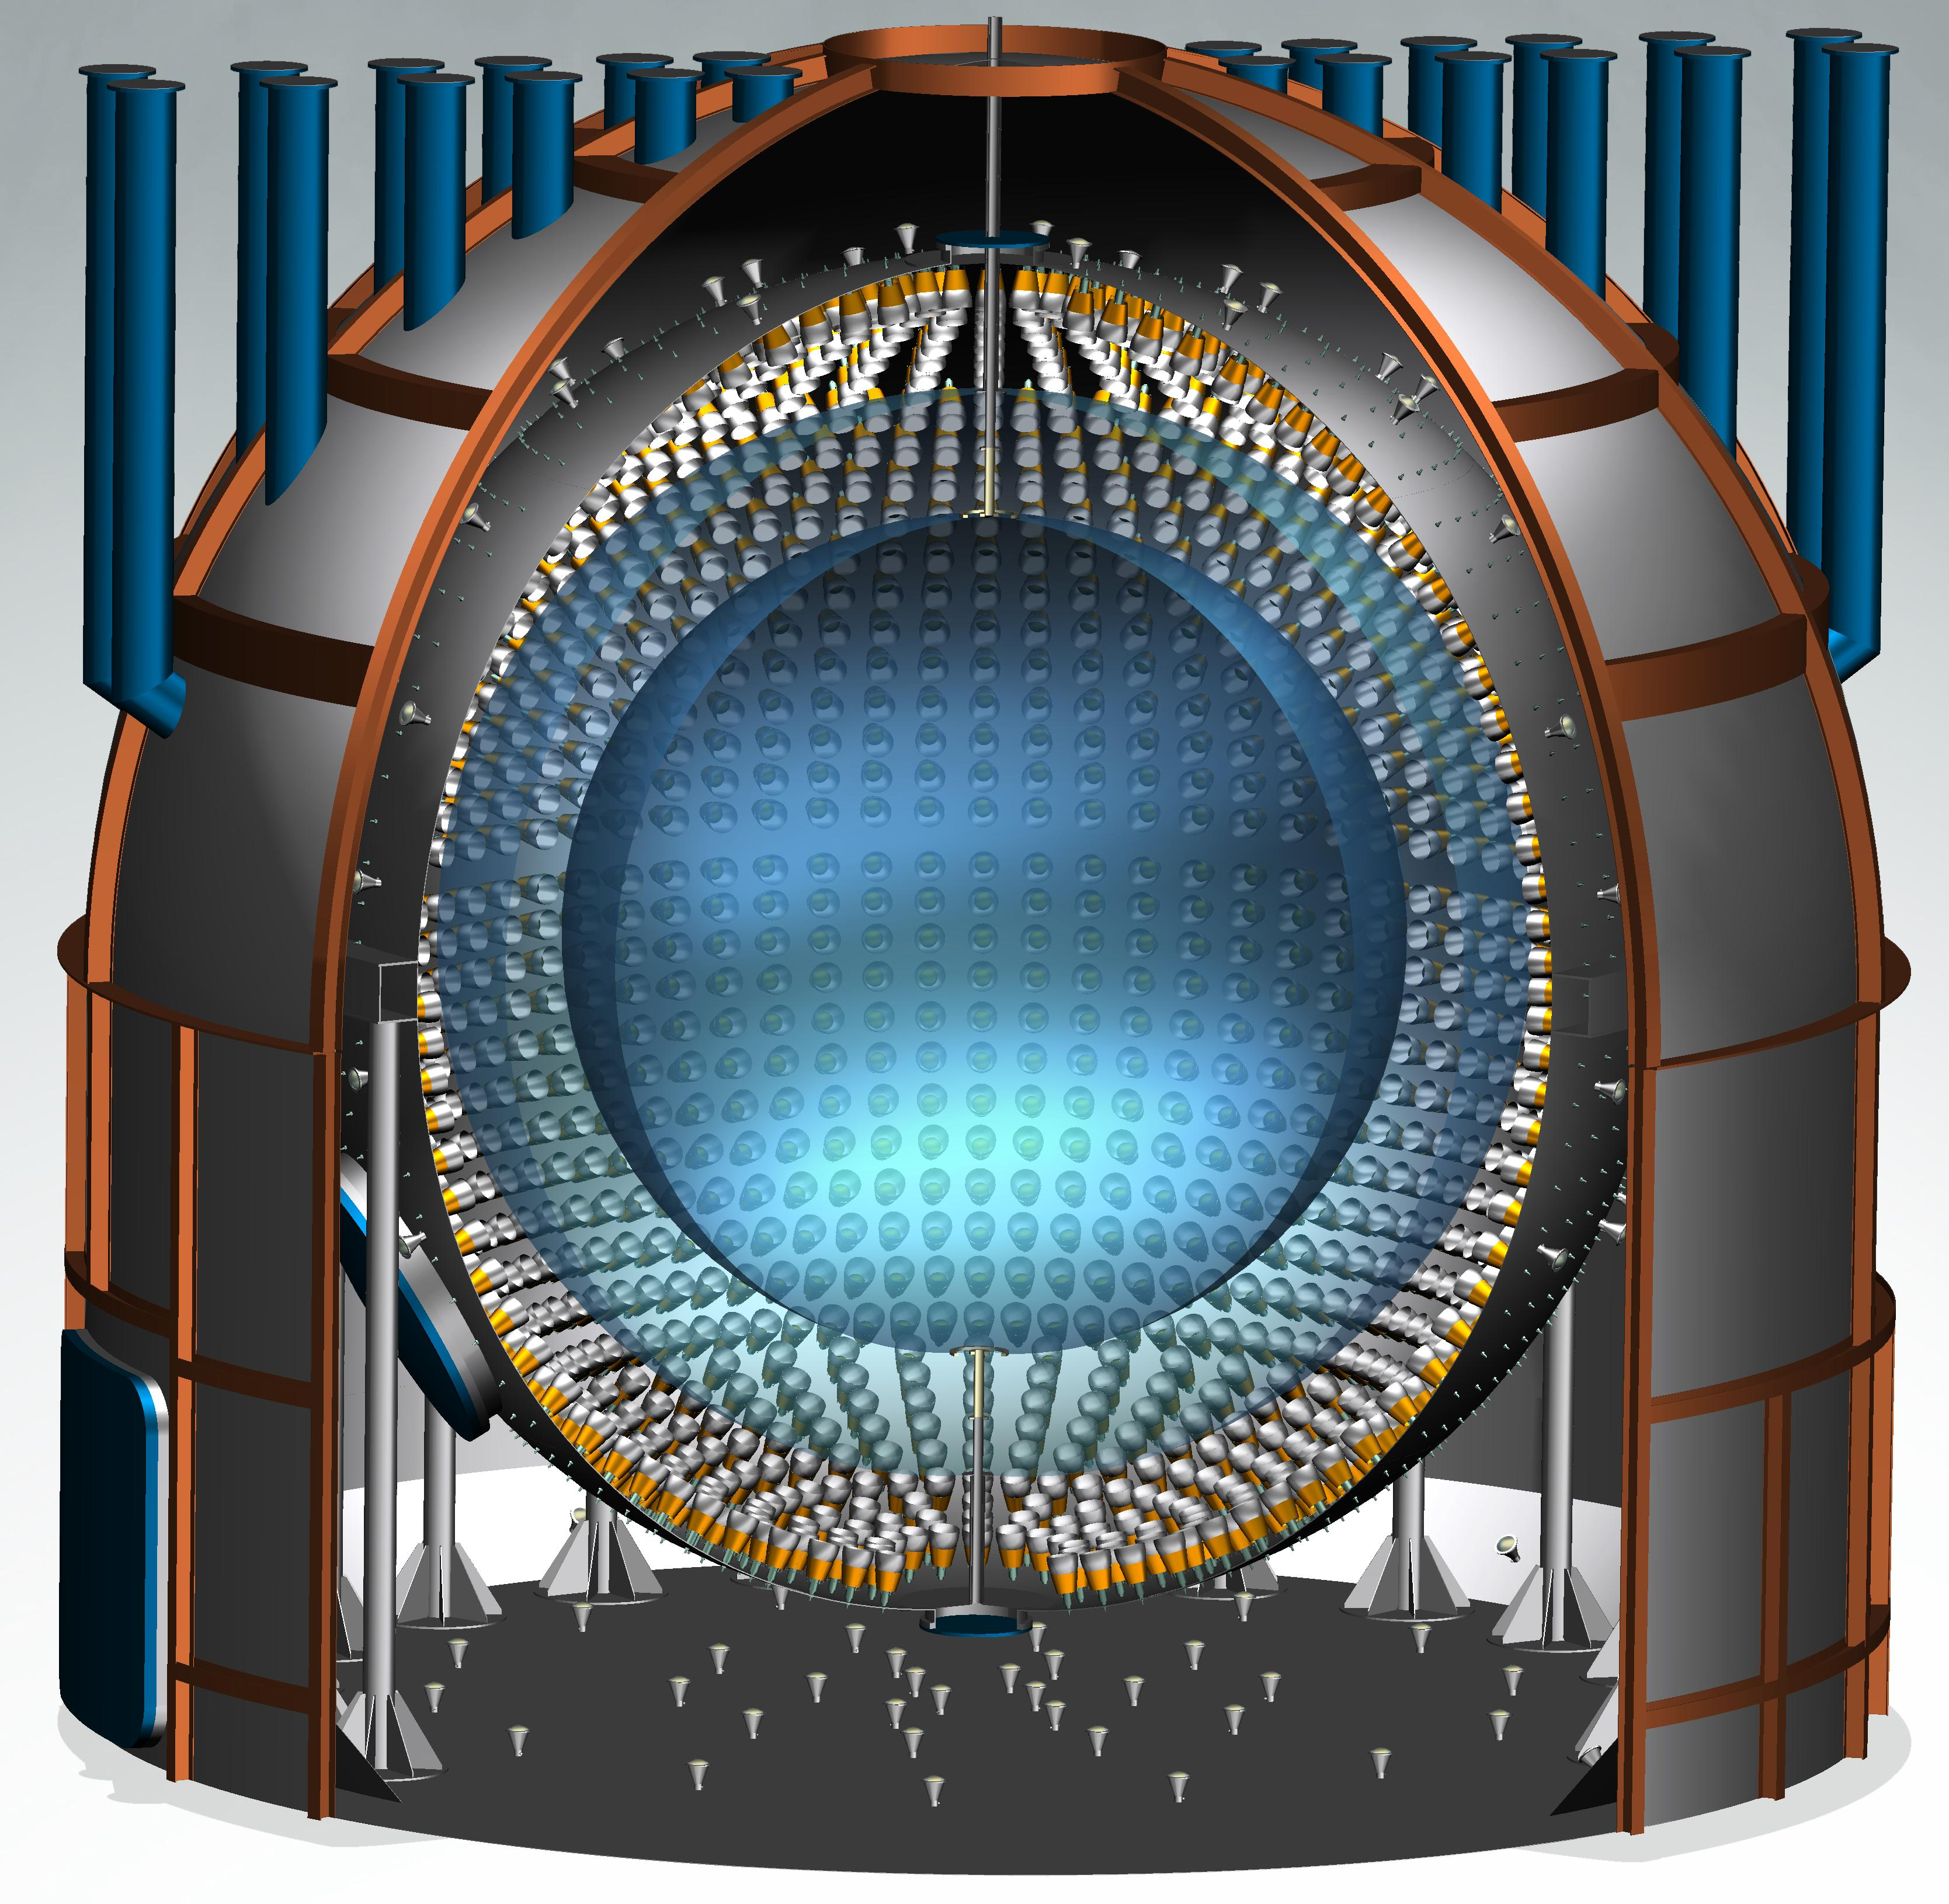
Детектор нейтрино и антинейтрино – Борексино в ЛНГС, Италия
Детектор расположен в лаборатории Гран Сассо в Италии. Глубина 4200 м.в.э.
Сцинтиллятор объемом 315 м³ помещен в тонкую (125 мкм) нейлоновую пленку.
Регистрируются одиночные события, вызываемые различными источниками, главным образом нейтрино от Солнца.
Из-за относительно высокой загрязненности пленки радиоактивностью чувствительный объем пришлось уменьшить до 73 т.

Slide 7
Результат измерения Борексино в 2022 г.
R_{CNO} = 6.7 событий в день/100 т

Slide 8
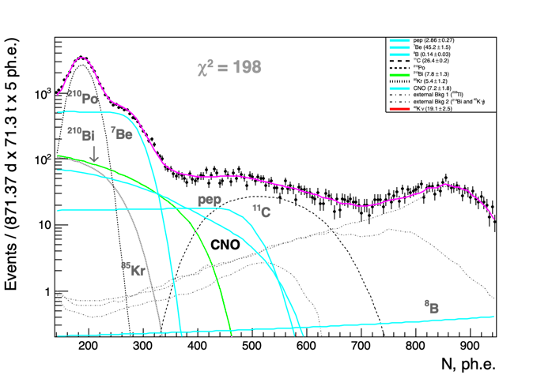
Наш анализ данных Борексино
Повторение анализа Борексино
Спектр одиночных событий в детекторе Борексино и его компоненты
HZ модель 𝜒² = 198
R_{CNO} = 6.7 – 7.0 событий в день/100 т
R_{40K} = 0 событий в день/100 т

Slide 9
Коллаборация Борексино не использует в анализе потоки геоантинейтрино, считая их слишком маленькими и не влияющими на результаты измерения потоков солнечных нейтрино.
Однако, большое содержание калия в Земле предсказывается одной из моделей Земли. Это модель – богатая водородом Земля.

Slide 10
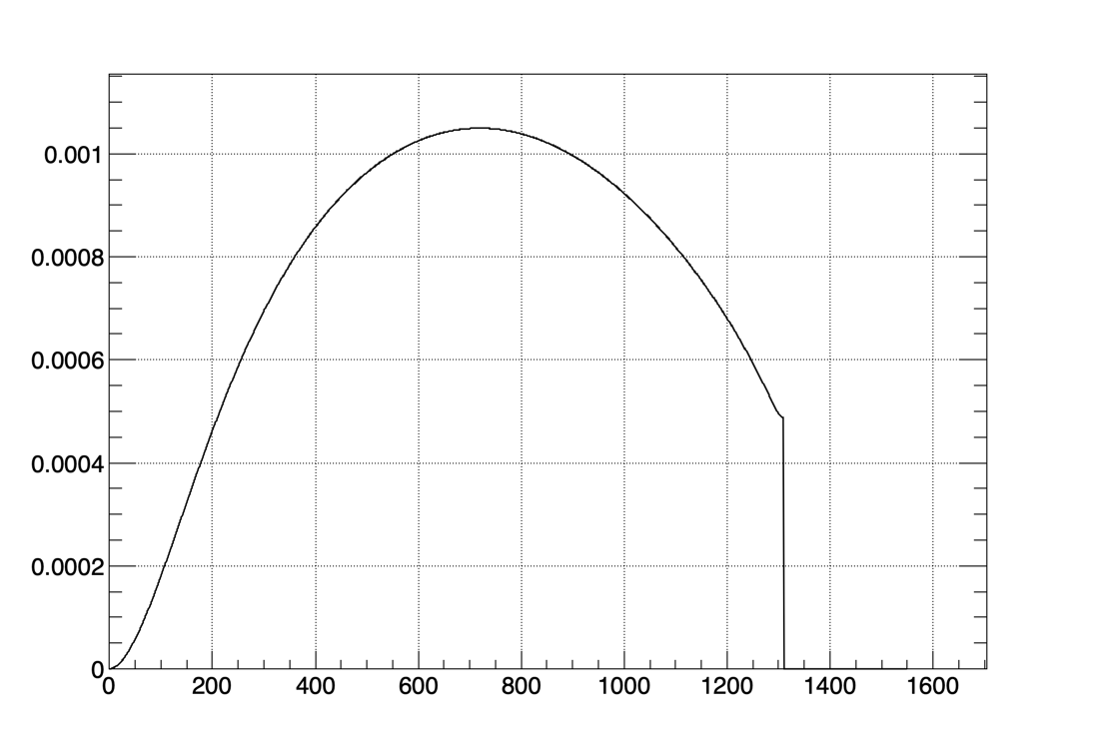
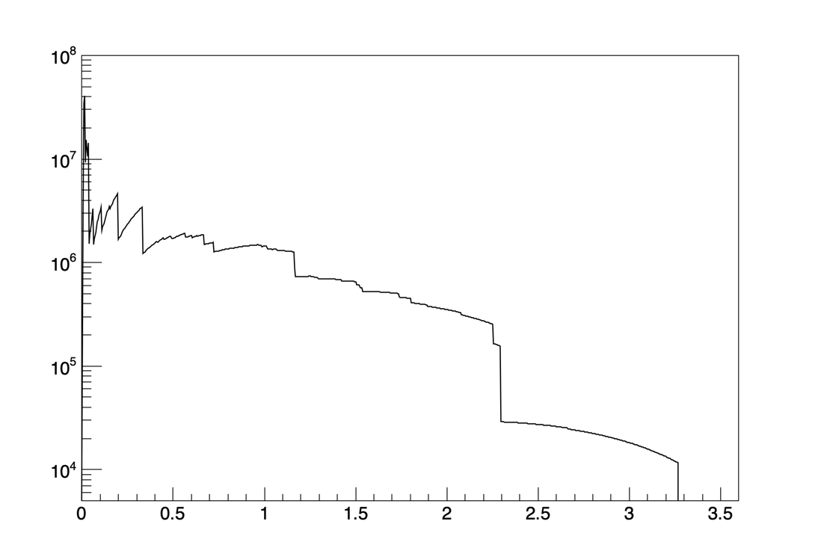
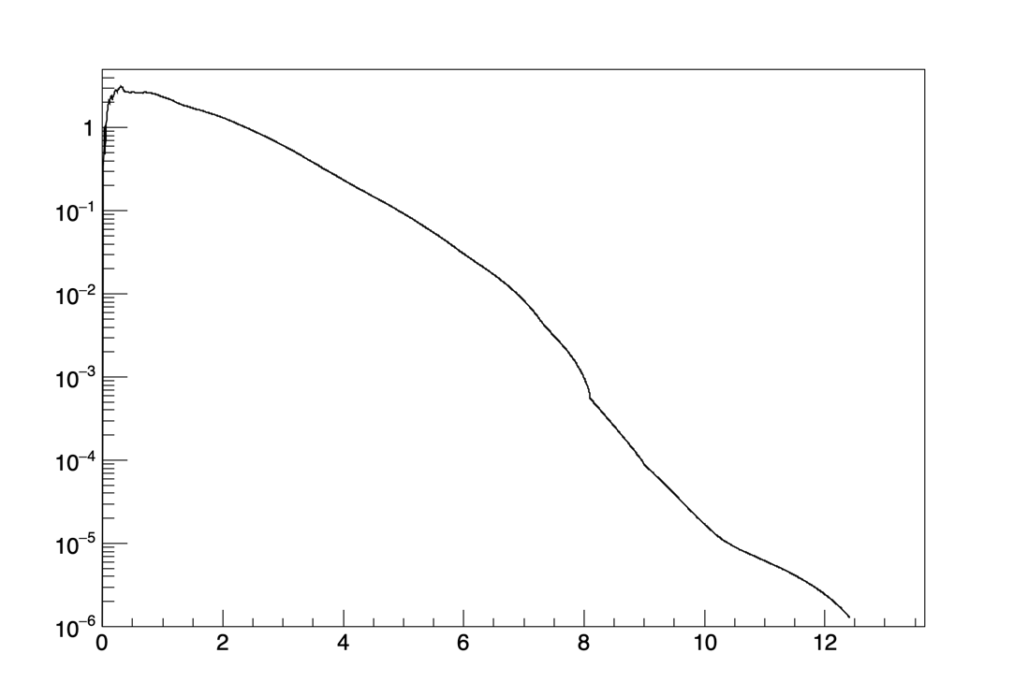
Мы добавили в анализ все геоантинейтринные потоки
⁴⁰K
²³²Th, ²³⁸U
Реакторные
E, keV
E, MeV
E, MeV
~ 10⁶ – 10⁸ см⁻² с⁻¹
~7x10⁴ см⁻² с⁻¹
~3.5x10⁴ см⁻² с⁻¹
R_{IBD} = 0
R_{IBD} = 4 y⁻¹
R_{IBD} = 10 y⁻¹
R_{rec} = 0.06 – 5 d⁻¹
R_{rec} = 0.01 – 0.1 d⁻¹
R_{rec} = 0.001 – 0.01 d⁻¹

Slide 11
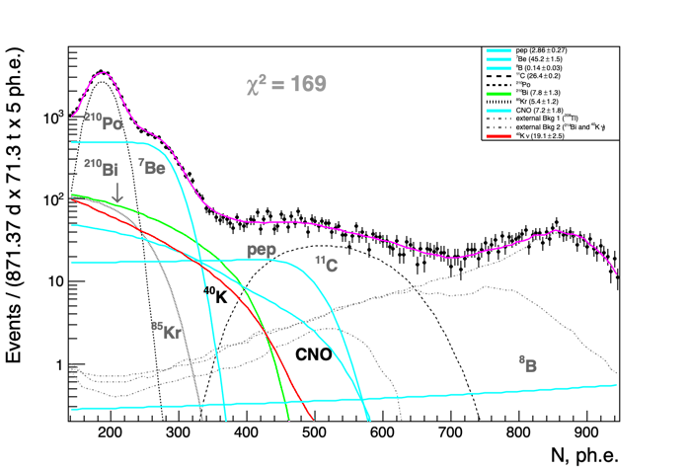
Введение в анализ спектра событий ⁴⁰K
Спектр одиночных событий в детекторе Борексино и его компоненты.
Если добавить спектр ⁴⁰K, то улучшается 𝜒² и потоки солнечных нейтрино согласуются с одной солнечной моделью
LZ модель 𝜒² = 169
R_{CNO} = 5 событий в день/100 т
R_{40K} = 11 событий в день/100 т

Slide 12
Результат нашего анализа
R, число соб./ день 100t
 |  | Borexino | LZ | HZ | INR
солнечные | pep | 2.7 ± 0.04 | 2.8 | 2.7 | 2.8 ± 0.3
солнечные | ⁷Be | 48 ± 2 | 44 | 48 | 45.4 ± 1.6
 | CNO | 6.7 ± 1.6 | 3.5 | 5.0 | 2.6 ± 0.6
 | ⁸B | 0.15 | 0.12 | 0.18 | 0.12 ± 0.05
гео | ⁴⁰K | 0 |  |  | < 11.
При введении геоантинейтринного и реакторного спектров поток борных нейтрино автоматически занимает свою нишу, в то время как без них он стремится занулиться. В силу их малости они действительно становятся очень маленькими. В то время, как спектр ⁴⁰K наоборот стремится увеличится.

Slide 13
Последовательность анализа с введением ⁴⁰K
⁷Be(862) | pep | ⁸B | CNO | ⁴⁰K | χ²
48.4 ± 1.2 | 2.74 | 0.16 | 7.6 ± 1.2 | 0 | 198.405
45.9 ± 1.3 | 2.74 | 0.16 | 4.4 ± 0.6 | 11 | 170.834
45.4 ± 1.6 | 2.8 ± 0.3 | 0.12 ± 0.05 | 5.2 ± 1.6 | 11 | 169.075
43.6 ± 1.5 | 2.9 ± 0.3 | 0.14 ± 0.05 | 2.6 ± 0.6 | 19.1 ± 2.5 | 161.102

Slide 14
Виртуальный эксперимент
Разыгрывались спектры «Борексино» при различных скоростях счета источников, чтобы понять какова вероятность сымитировать большую скорость счета калийных событий.
pep, ⁷Be, CNO, ²¹⁰Bi, ²¹⁰Po,²⁰⁸Tl, ²¹⁴Bi, ⁴⁰K, ¹¹C, ⁸⁵Kr
Большая металличность Солнца и отсутствие калия к Земле не могут сымитировать большое значение скорости счета от ⁴⁰K, полученное в анализе 11 соб./день.

Slide 15
Замена спектра для анализа ⁴⁰K
Спектр нейтринных событий от ⁴⁰K заменен на бета-спектр ⁴⁰K.
В результате минимизации χ²
бета-спектр отвергается!
Нейтринный спектр обнаруживается!

Slide 16
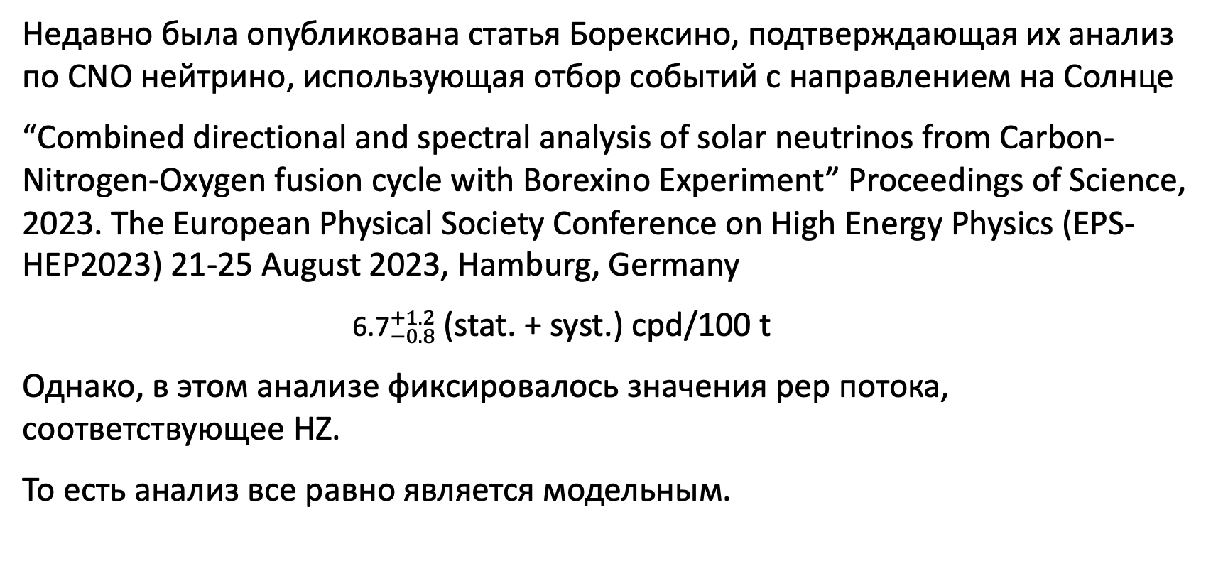
Недавно была опубликована статья Борексино, подтверждающая их анализ по CNO нейтрино, использующая отбор событий с направлением на Солнце
“Combined directional and spectral analysis of solar neutrinos from Carbon-Nitrogen-Oxygen fusion cycle with Borexino Experiment” Proceedings of Science, 2023. The European Physical Society Conference on High Energy Physics (EPS-HEP2023) 21-25 August 2023, Hamburg, Germany
${\text{6}\text{.}\text{7}}_{−0.8}^{+1.2}$ (stat. + syst.) cpd/100 t
Однако, в этом анализе фиксировалось значения рер потока, соответствующее HZ.
То есть анализ все равно является модельным.

Slide 17
Final results of Borexino on CNO solar neutrinos
D. Basilico, et al. (Borexino collaboration) PHYSICAL REVIEW D 108, 102005 (2023)

Slide 18
Выводы
Калия в Земле много!
Солнце молодое!
Обнаружено аномально большое количество калия в Земле ~3.5%.
Введение геонейтрино от ⁴⁰K позволяет согласовать потоки солнечных нейтрино в единую модель (LZ).
Тепловой поток не стабилен, а может меняться с течением времени.
Тепловой поток ≠ тепловыделение!

Slide 19
Спасибо за внимание!

Slide 20
Extra slides

Slide 21
Что такое геонейтрино?
Земля содержит долгоживущие радиоактивные элементы в разной концентрации и, возможно, расположенные локально в разных областях планеты.
К таким элементам относятся уран (^{238,235}U), торий (²³²Th) и калий (⁴⁰K).
a_{U} ≈ 2x10⁻⁸ г/г
a_{Th} ≈ 8x10⁻⁸ г/г
a_{K} ≈ 1.5-2x10⁻² г/г, но содержание ⁴⁰K в природной смеси 0.0117%

Slide 22
Что мы наблюдаем на Земле сейчас?
Усиление дегазации → увеличение парникового эффекта за счёт водных паров, усиление вулканизма, повышение концентрации СО2, увеличение пожаров.
Быстрый нагрев океана и атмосферы.
Увеличение частоты землетрясений, появление разломов в земной коре.
Всё это можно объяснить в рамках одной модели –
Гидридной модели Земли.
Не исключено влияние изменение положения оси вращения Земли

Slide 23
Тепловыделение от радиоактивных элементов
Элемент | a, part | M, kg | H, TW | part = M/M(U)
U | 2 × 10⁻⁸ | 0.81 × 10¹⁷ | 7.6 | 1
Th | 7.8 × 10⁻⁸ | 3.16 × 10¹⁷ | 8.5 | 3.9
K | 2.28 × 10⁻⁴ | 0.49 × 10²¹ | 1.8 | 1.14 × 10⁴
Всего |  |  | 18
Измерение |  |  | 47
BSE
H = 9.5 M(U) + 2.7 M(Th) + 3.6 M(K)
Если a_{K} = 0.01, H(K) = 205 ТВт ?

Slide 24
Аргументы в пользу малого потока

Slide 25
Откуда взялось значение a_{K} = 0.024% в BSE?
a_{K} в коре (1.0 – 2.6) %
M_{З} = 5,9726⋅10²⁴ кг
Масса коры 0,473% общей массы Земли. M_{коры} = 2,83⋅10²² кг,
M_{калия} = 7,06⋅10²⁰ кг
a_{K} в Земле получается 0.012%, но, с учетом некоторого содержания в мантии, увеличивают эту величину вдвое и получают 0.024%.

Slide 26
Еще одна оценка содержания калия в Земле
Земная атмосфера состоит из:
N₂ – 78.08 %
O₂ – 20.95 %
Ar – 0.93 %. Изотоп ⁴⁰Ar !
CO₂ – 0.03 %
H₂O – (0.1 – 1.5) %
M_{атм} = 5.15⋅10¹⁸ кг – значит M_{арг} = 4.79⋅10¹⁶ кг. Считается, что это все от распада ⁴⁰K, так как этот изотоп тоже имеет массу 40. Этот калий распался за 4.5 млрд лет. Значит осталось еще калия N(t) = N₀e^{-t/τ} . Если посчитать, то получается 3.36⋅10¹⁹ кг. Это сравнимо с 4.9⋅10²⁰ кг согласно BSE, если считать, что вышла только 1/10 часть всего аргона из Земли.

Slide 27
Выделение направления на Солнце не сильно уменьшает долю потока антинейтрино из Земли
Солнце
Направление вылета электрона отдачи
Детектор
Солнце в зените
Земля

Slide 28
Выделение направления на Солнце не сильно уменьшает долю потока антинейтрино из Земли
Направление вылета электрона отдачи
Детектор
Солнце в надире
Земля
Солнце

Slide 29
Аргументы в пользу большого потока

Slide 30
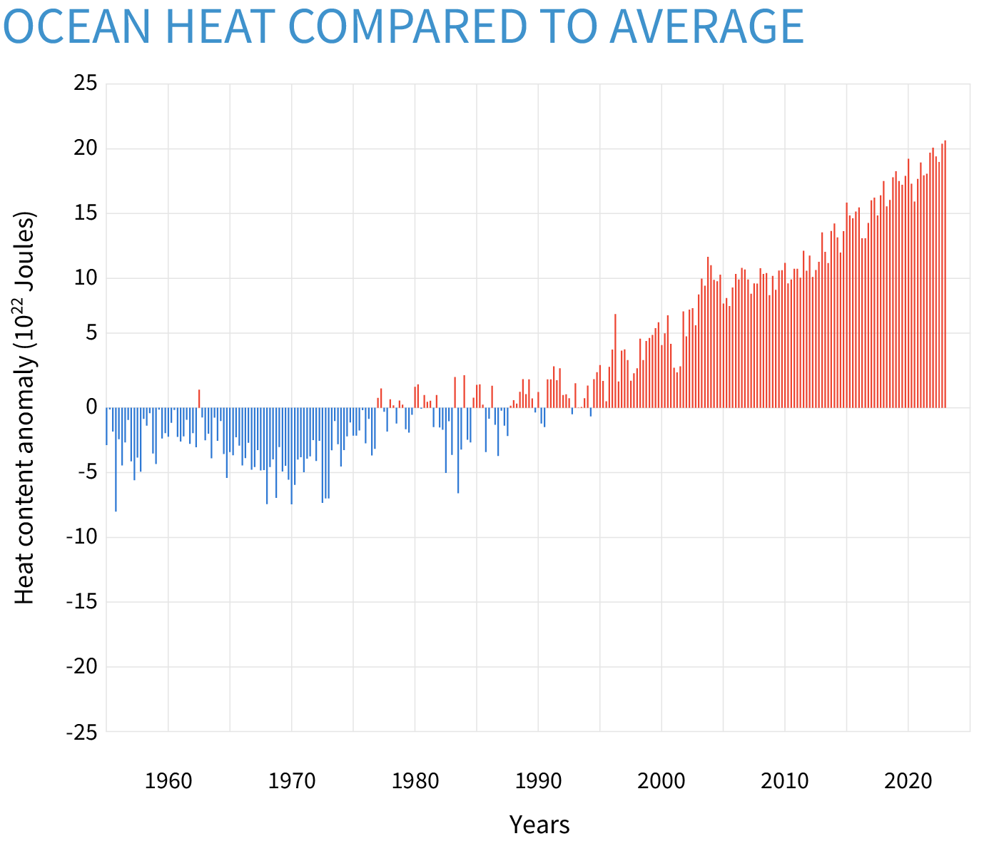
Энергия, накопленная в верхнем слое мирового океана (до 700 м)
W = ΔE/Δt,
ΔE = 1.1x10²³ Дж
Δt = 13 лет
W = 268 ТВт
W = 202 ТВт
W = 226 ТВт

Slide 31
Косвенные данные
Измерение теплового потока на Луне американскими астронавтами
Измерение температуры Луны внутри при помощи радиоволн

